Slide 1
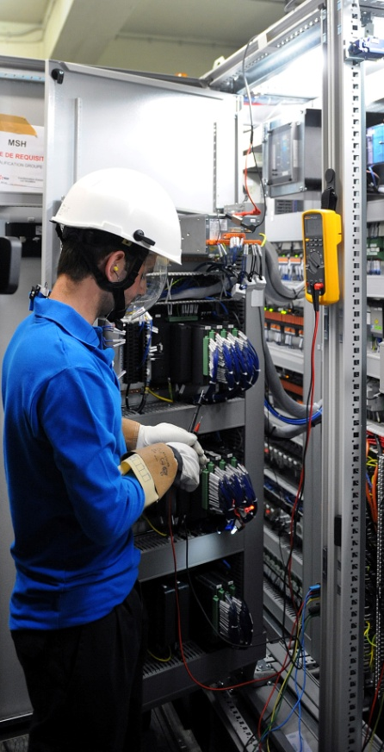
Outillage POM-R
Mai 2018
Notes:
<numéro>

Slide 2




Les filières DU SI eau/ENV
Support & MCO
-
+
Filière informatique nationale
Filière informatique DTG
Filière métier
Maquette métier
-
+
Réactivité
Outillage POM-R | 05/2018
Notes:
<numéro>

Slide 3
Périmètre POM-R
« Petites » applications
Besoin qui change souvent
Le métier veut garder la main sur les algorithmes
Apport POM-R
Mise en commun de code
Gestion des versions
Outils pour faciliter le développement
Industrialisation d’applications (support, ajout d’IHM)
Plan de route / ressources
Outillage POM-R | 05/2018

Slide 4
Utilisateurs POM-R
Administrateurs
Informaticiens
Vision globale (architecture)
Développeurs
Formés au développement R
Développe un ou plusieurs paquets DTG
Utilisateurs R
Autodidactes à l’aise avec l’informatique
Sait lancer et adapter des scripts R
Utilisateurs finaux
Utilisent les applications avec IHM
Outillage POM-R | 05/2018
Notes:
<numéro>

Slide 5






Outils
Backend
Traitements
Jenkins
Déploiements
Serveur Web
Développeur
Sources
R.exe
Utilisateur
Gitlab
Issues

